Slide 1
НАЦИОНАЛЬНЫЙ ИССЛЕДОВАТЕЛЬСКИЙ УНИВЕРСИТЕТ ИТМО
ЦЕНТР АВТОРИЗОВАННОГО ОБУЧЕНИЯ ИНФОРМАЦИОННЫМ ТЕХНОЛОГИЯМ
Веб-приложение для оптимизации контроля менеджеров по реализации ими планов, поставленных руководителем
Руководитель: Кузьмин Константин Михайлович
Выполнил: Кашин Семен Игоревич

Slide 2
Введение
2
На сегодняшний день крупные корпорации и компании нуждаются в более гибких и эффективных инструментах управления персоналом. Мое веб-приложение представляет собой систему для контроля и управления работой менеджеров, позволяющую руководителям в реальном времени проверять ход выполнение планов. Также, оно предназначено для более интуитивно понятного взаимодействия между руководителем и менеджерами, позволяя просматривать актуальные данные друг друга. Эта система позволит повысить эффективность работы и оптимизировать процессы внутри компании.

Slide 3
Проблематика и актуальность
3
Уход многих компаний, предоставляющих услуги по организации рабочего процесса, с рынка Российской Федерации;
Растет спрос на более гибкие и эффективные инструменты управления персоналом;
Во многих организациях отсутствует четкая и надежная система отслеживания, что может привести впоследствии к снижению эффективности расходования рабочего времени;

Slide 4
Цель и задачи:
4
Целью данной дипломной работы является разработка веб-приложения, которое позволяет руководителю осуществлять контроль менеджеров и взаимодействовать с ними
Задачи:
Проанализировать предметную область управления персоналом;
Изучить модель бизнес-процессов, происходящих в компаниях, занимающихся предпринимательской деятельностью
Разработать базу данных
Создание графического интерфейса
Сбор и отображение данных из базы данных
Тестирование разработанной системы и оценка ее эффективности

Slide 5
Программные средства:
5
Язык программирования Python;
Фреймворк Django;
База данных MySQL.

Slide 6
Роли:
6
Мое веб-приложение имеет 3 основные роли:
Администратор
Руководитель
Менеджер

Slide 7
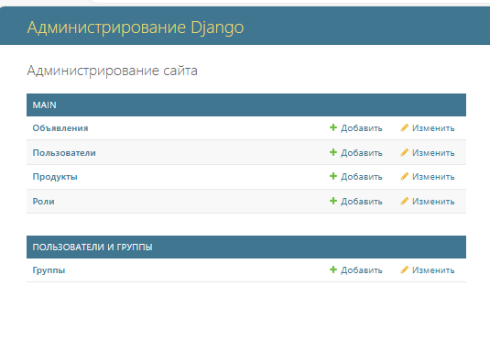
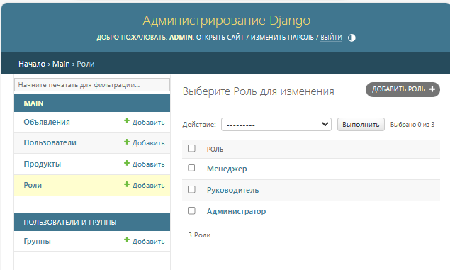
Возможности администратора
Вход в систему
2) Создание ролей
7

Slide 8
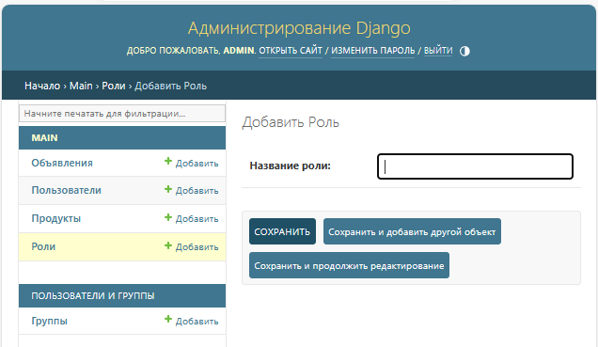
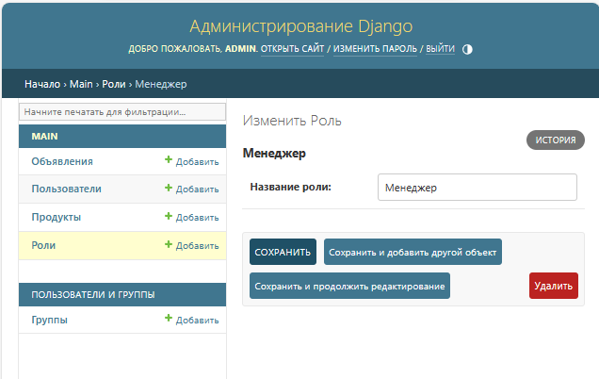
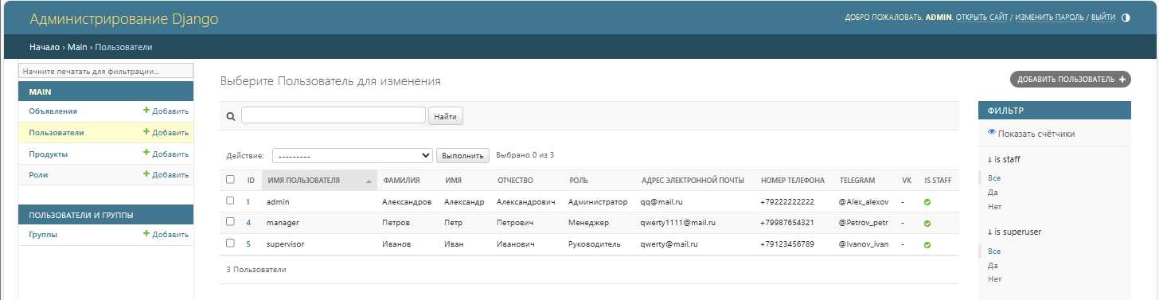
3) Добавление роли
4) Изменение роли
5) Просмотр пользователей
8

Slide 9
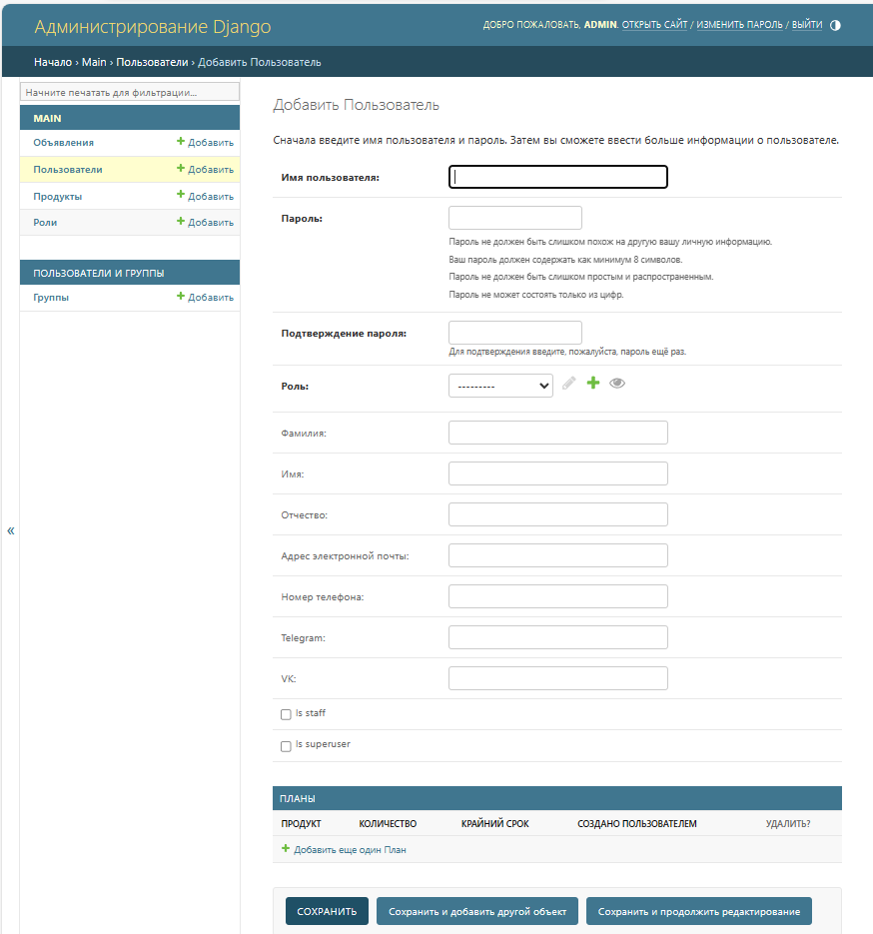
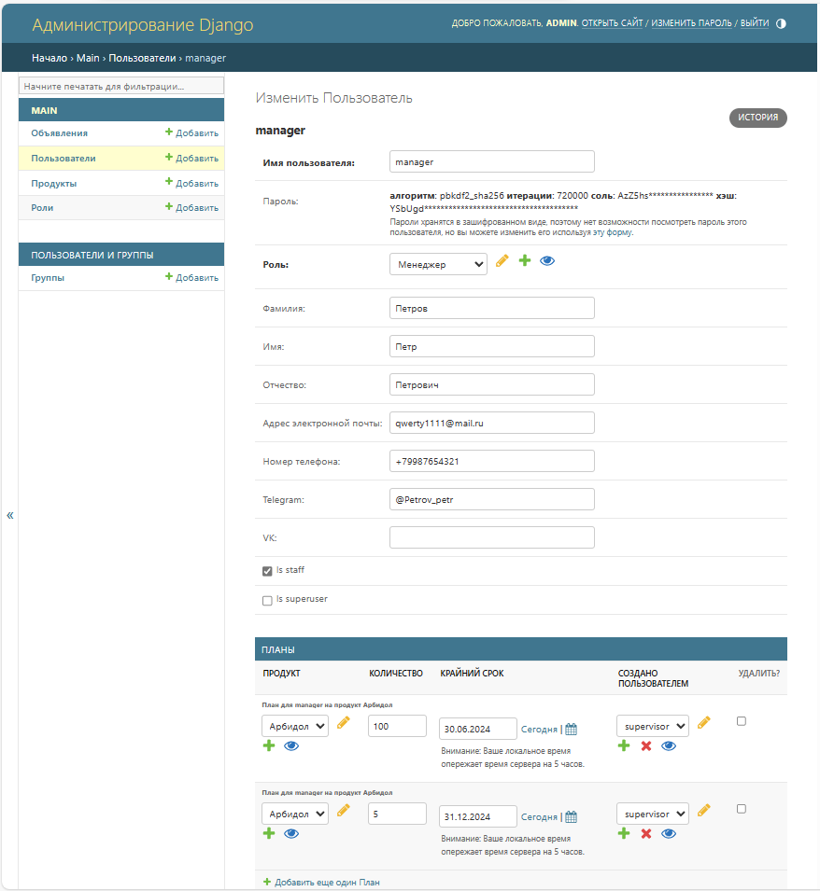
6) Создание пользователя
7) изменение пользователя
9

Slide 10
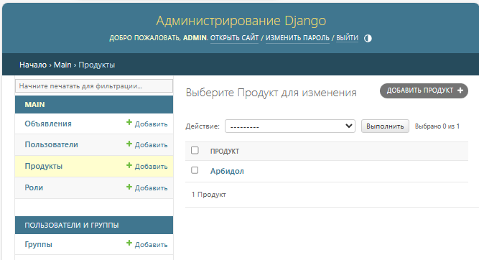
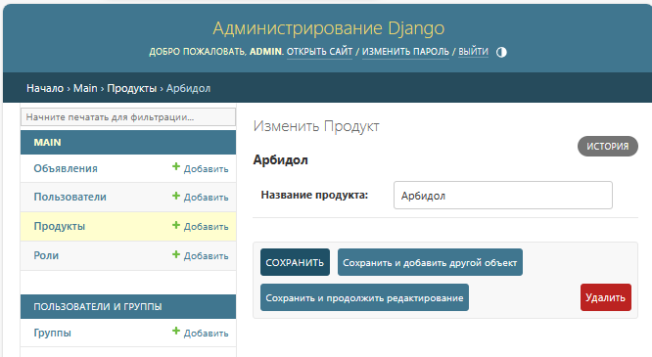
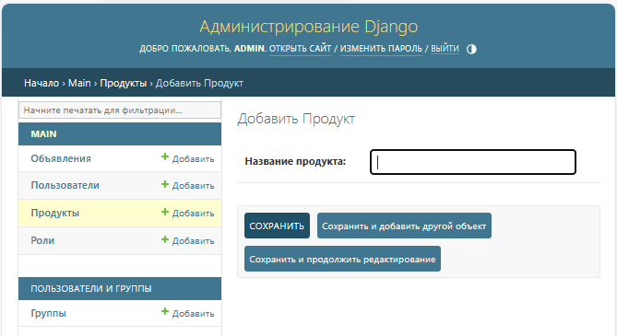
8) Просмотр продуктов
9) Изменение продукта
10) Добавление нового продукта
10

Slide 11
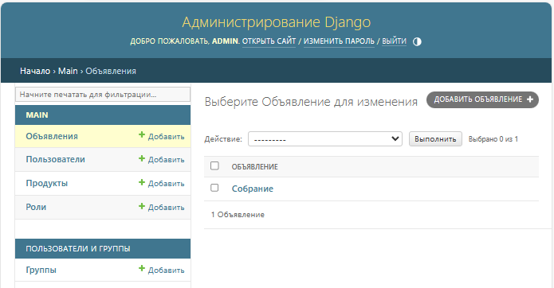
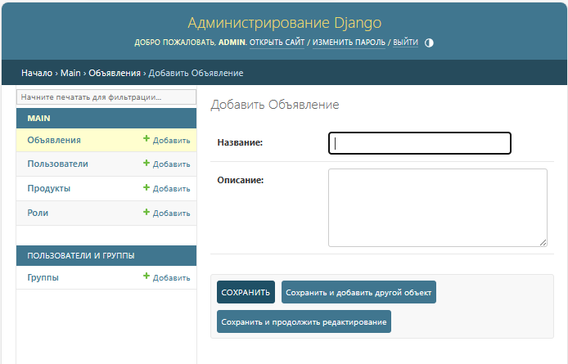
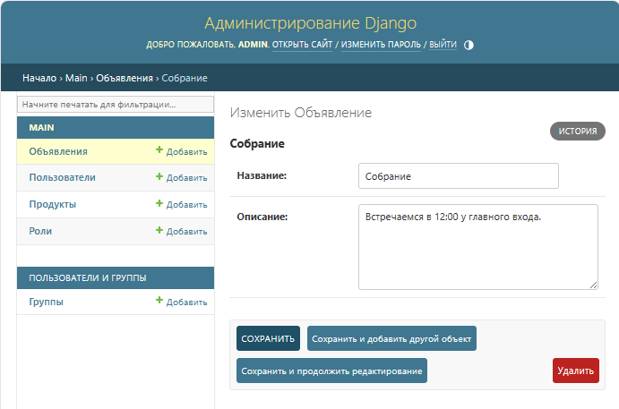
11) Просмотр объявлений
12) Создание объявлений
13) Редактирование объявлений
11

Slide 12
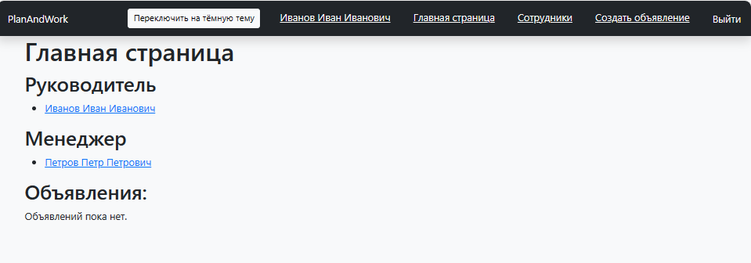
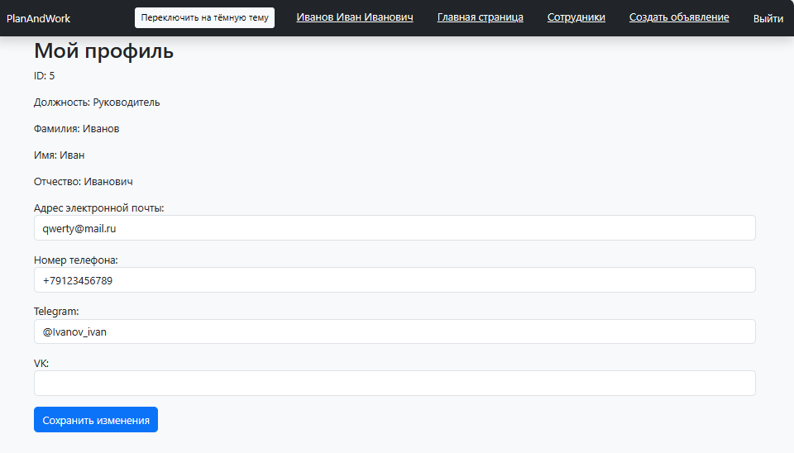
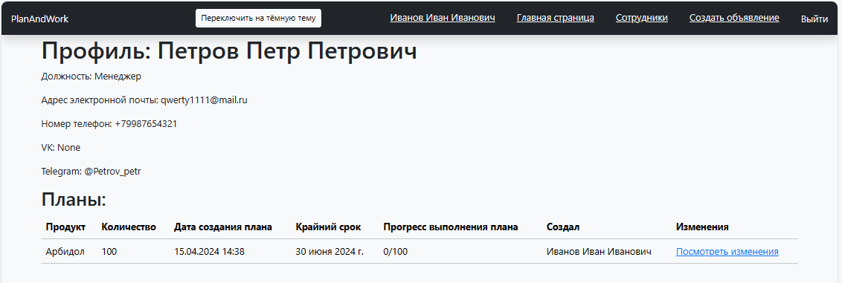
Возможности руководителя:
Вход в систему
2) Переход в свой профиль
3) Переход в профиль менеджера
12

Slide 13
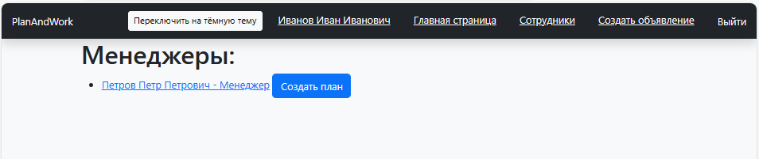
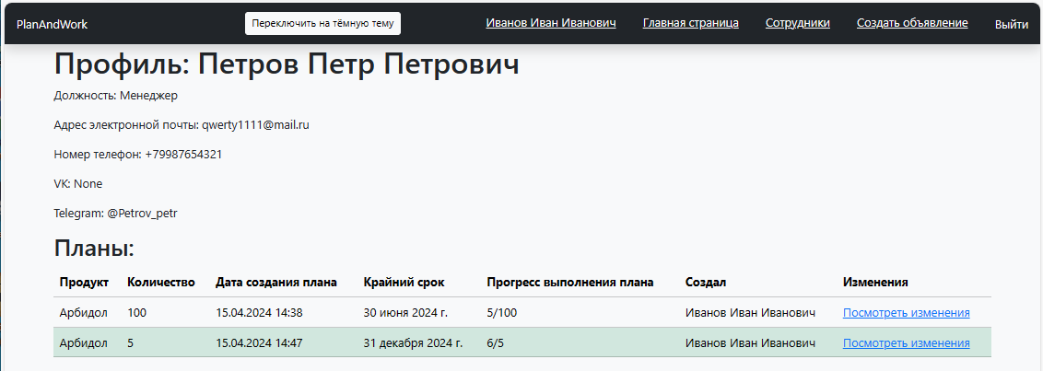
4) Переход во вкладку “Сотрудники”
5) Переход в профиль “Сотрудники”
13

Slide 14
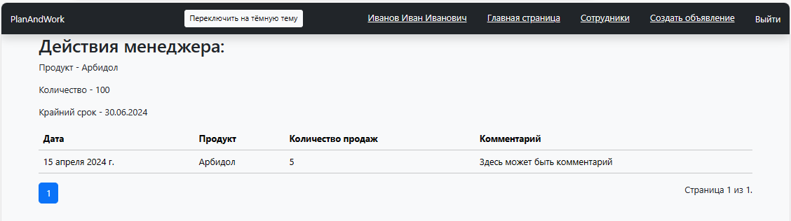
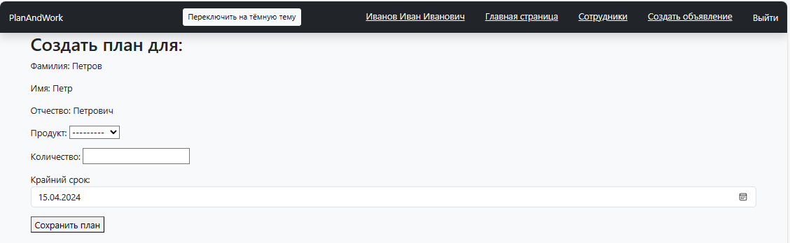
6) Просмотр действий менеджера
7) Создание плана для менеджера
14

Slide 15
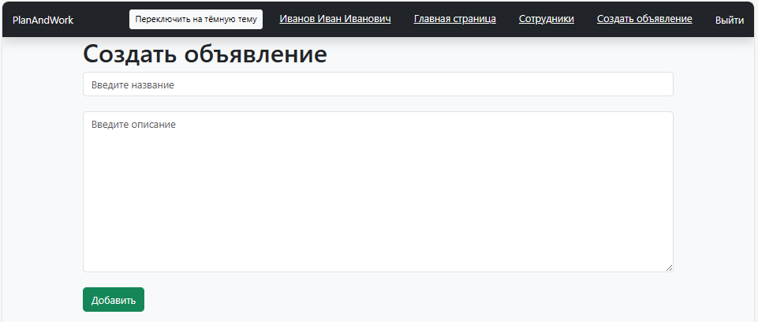
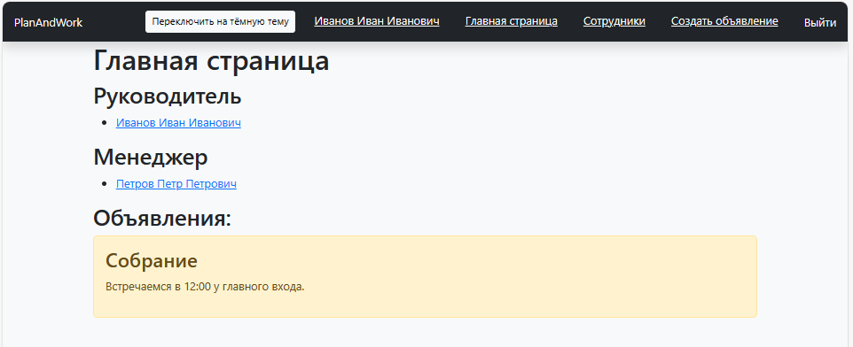
8) Создание объявлений
9) Возвращение на главную страницу
15

Slide 16
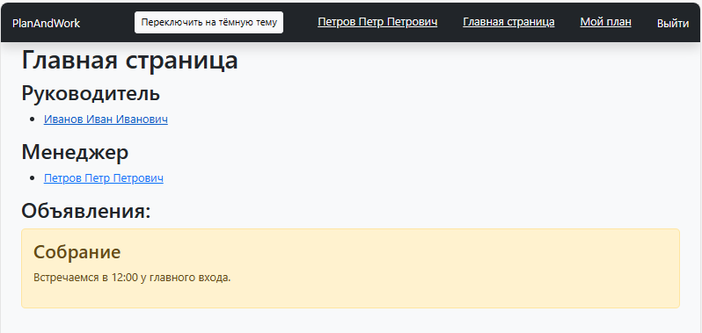
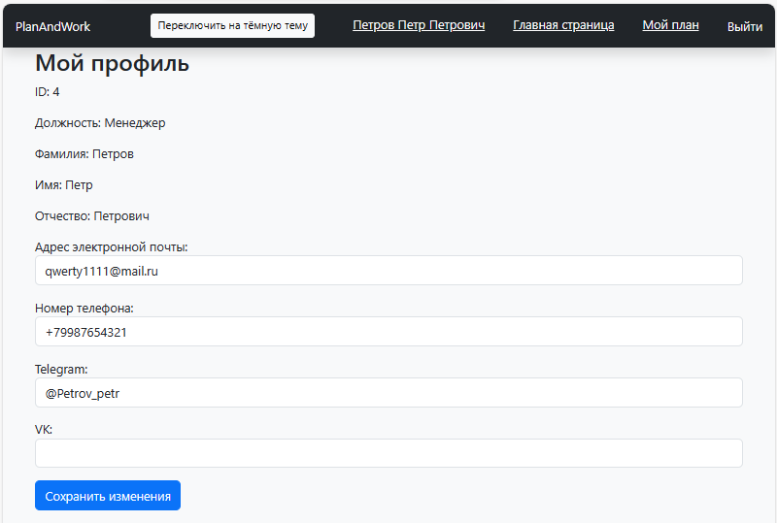
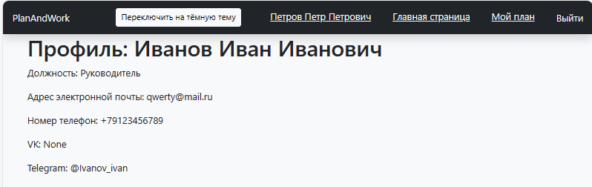
Возможности менеджера
Вход в систему
3) Переход в свой профиль
2) Переход в профиль руководителя
16

Slide 17
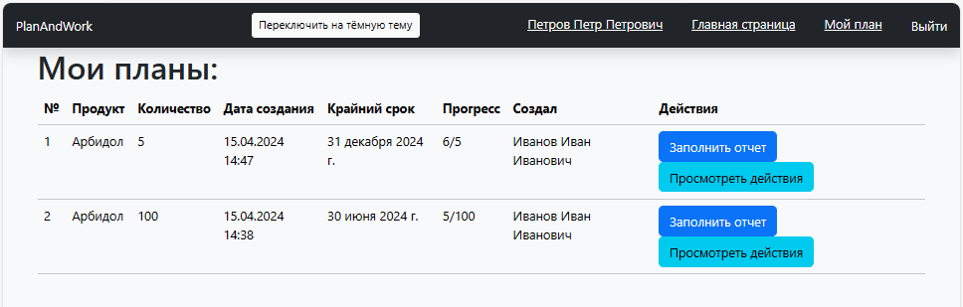
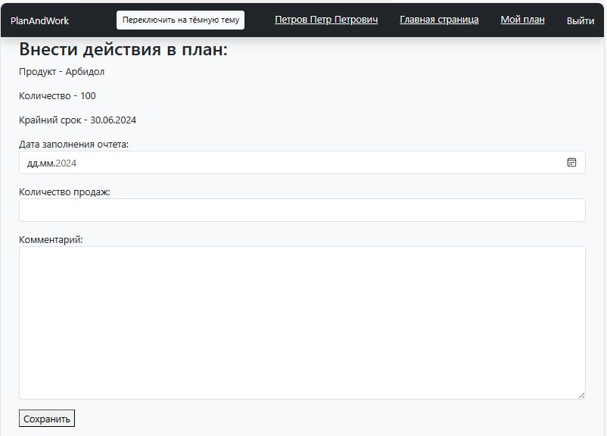
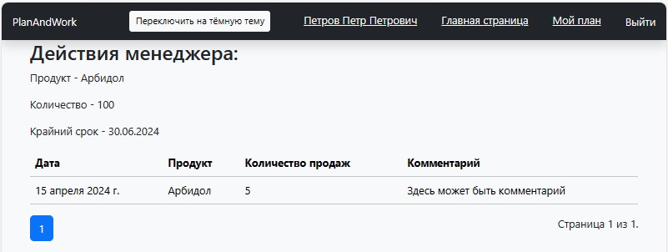
4) Переход во вкладку “Мой план”
5) Заполнение отчета
6) Просмотр своих действий
17

Slide 18
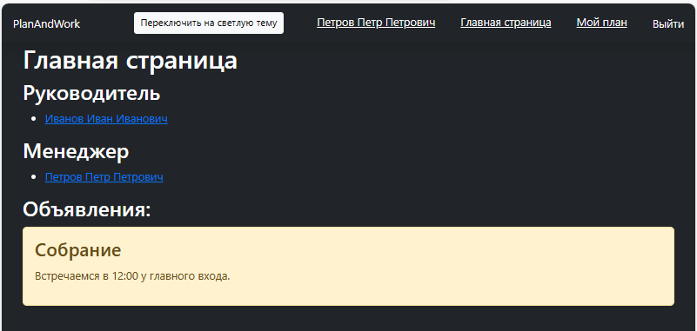
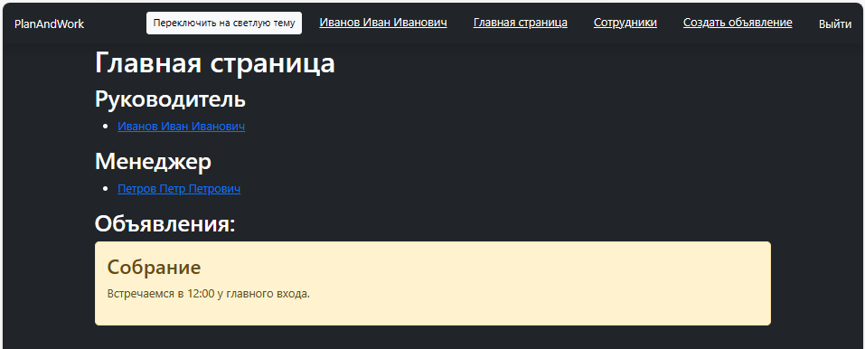
Смена темы, доступна всем пользователями
Менеджер
Руководитель
18

Slide 19
Тестирование
Веб-приложение тестировалось при помощи трех устройств одновременно:
iPhone
MacBook Air
Стационарный компьютер на базе Windows
Веб-приложение прошло тестирование успешно, сбоев замечено не было, работает корректно
19

Slide 20
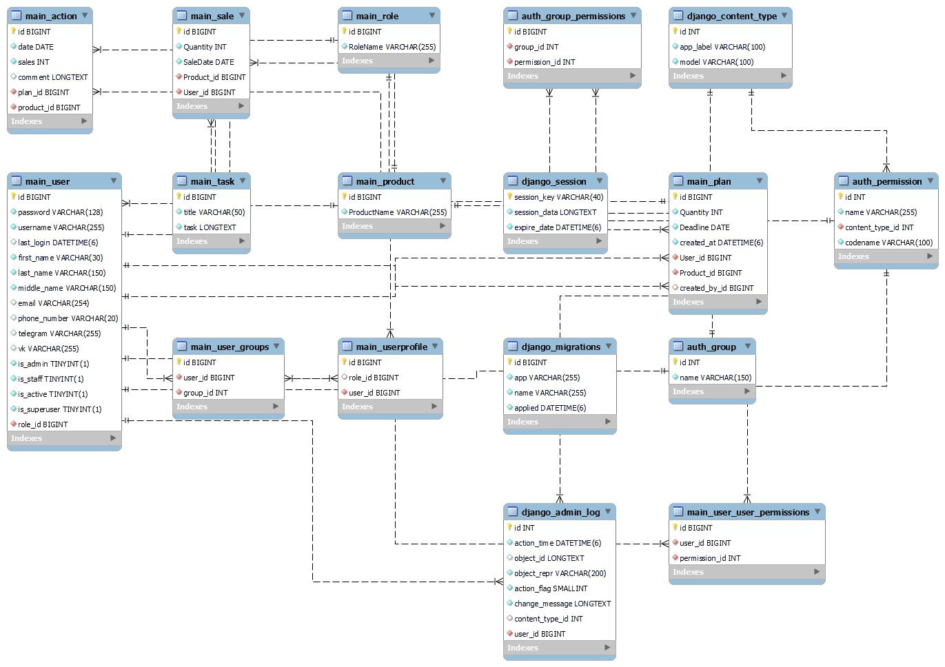
База данных

Slide 21
Возможности дальнейшего развития:
20
Добавить качественный фон
Добавить фотографии каждого менеджера и руководителя
Добавить портфолио
Добавить какую-либо иную информацию о себе (возможно хобби или знание английского языка)

Slide 22
Вывод
21
Изучена предметная область управления персоналом;
Разработанное веб-приложение отвечает необходимым требованиям, имеет нужный функционал;
Разработанное веб-приложение прошло тестирование успешно;
Пользовательский интерфейс понятен и прост в использовании.

Slide 23
Спасибо за внимание!

